Slide 3
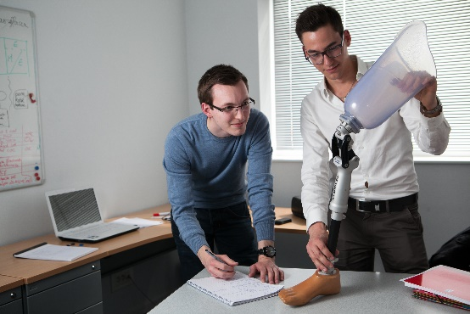
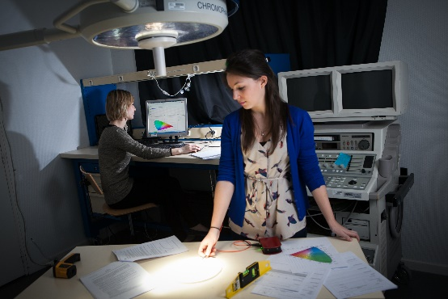
Quelques infos…
Couleurs, polices, et images
Texte principal : Corbel 15 pt noir
Texte mis en avant : Corbel gras 15 pt bleu ou noir
Couleurs à utiliser : Bleu clair : #00afd7 / Bleu foncé : #191e50
Puce utilisée : puce carrée couleur bleu ISIFC
FORMAT IDEAL DE PHOTOS :
Angles arrondis
Ombre portée : * Couleur bleue #191e50 * Taille 100% / Angle 45° / Distance 7pt
Astuce : * prendre cette image modèle et faire « clic droit -> changer d’image » puis « rogner » pour recadrer,
Century Gothic 10 pt gras
Exemple texte légende

Slide 4
Mise en forme des tableaux
Couleurs et polices
Titre | Titre | Titre
Texte | Contenu | XX %
Texte | Contenu | XX %
Texte | Contenu | XX %
Texte | Contenu | XX %

